Slide 1


Zorlu PSM
EKRAN PAKETİ · MEDYA SUNUMU
FOR MORE INFORMATION, PLEASE VISIT OUR WEBSITE.
www.splashdigital.com.tr

Slide 2

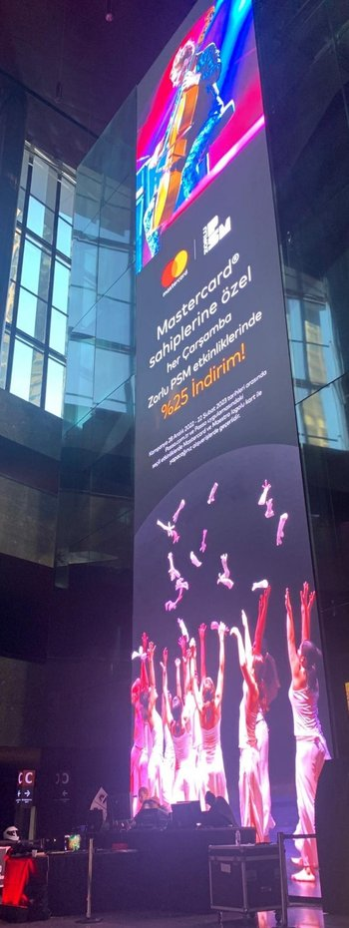
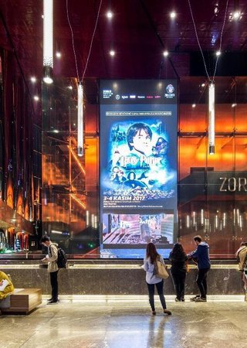
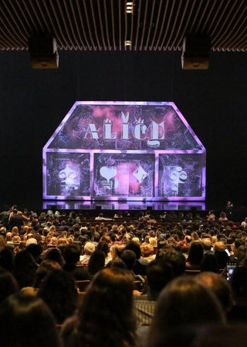
Splash Digital ile Zorlu PSM: Sahnede Dijital Etki
Splash Digital, geniş yayıncı ağı ve veri odaklı satın alma kabiliyeti ile markalara hem dijital hem de fiziksel temas noktalarında güçlü bir görünürlük sunar.
Zorlu PSM Ekran Paketi bu yaklaşımı performans sanatlarının merkezine taşır: girişten fuayeye, fuayeden sahne içine uzanan ekran ağı, marka mesajını etkinlik günlerinde izleyiciyle doğrudan buluşturur.
Girişte 24x6 metre dikey LED ekran
Fuaye alanlarında 65'' IPTV ekranlar
Ana Tiyatro ve Drama Sahnesi'nde sahne içi ekranlar
Bu mecra, dijital açık hava (DOOH) ile canlı deneyim alanlarının kesişiminde konumlanır; markayı izleyicinin en odaklı olduğu anlarda görünür kılar.

Slide 3

MARKA
Zorlu PSM'ye gel, #DünyanDeğişsin
Özgürleşmek, keşfetmek, ilham almak, farklılaşmak, farkına varmak, dönüşmek ve dünyalarla buluşmak için.
Zorlu PSM, her yeni sezonda izleyicisini yepyeni dünyalarla tanıştırır. Ekranlarda yer alan her marka iletişimi, bu ilham veren atmosferin bir parçası olarak izleyiciyle buluşur.

Slide 4
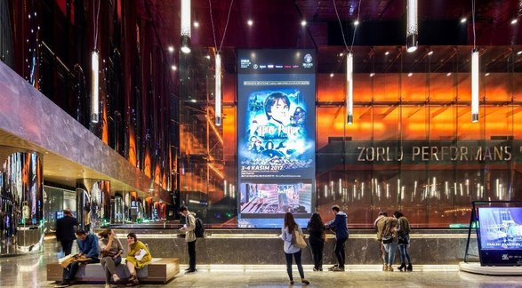
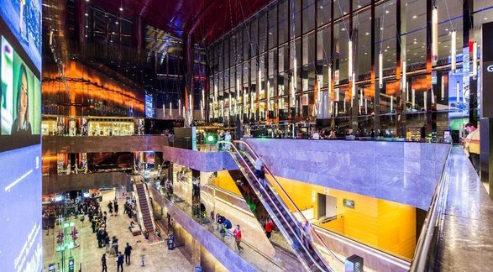
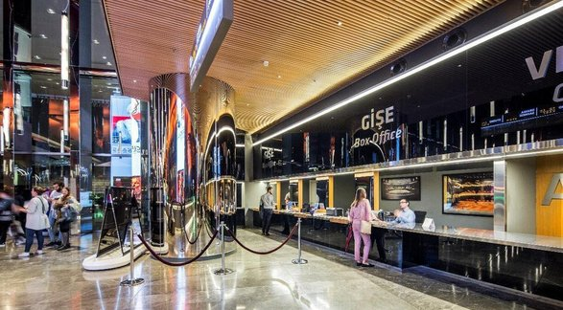
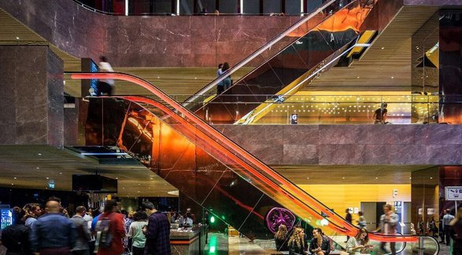
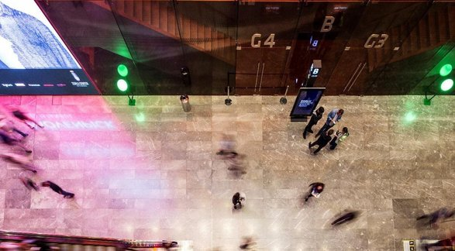
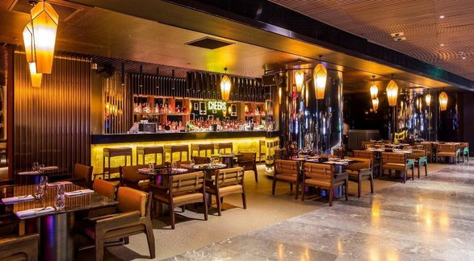
Fuayeden Sahneye Kesintisiz Bir Ziyaretçi Deneyimi
Zorlu PSM; fuaye, gişe, geçiş ve sosyal alanlarıyla ziyaretçiyi etkinlik öncesinden itibaren karşılayan çok katlı bir deneyim alanıdır.

Slide 5
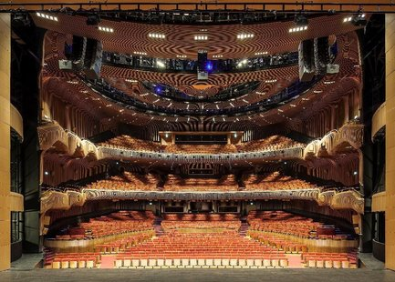
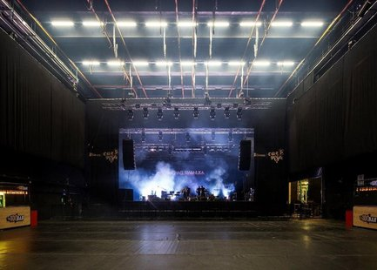
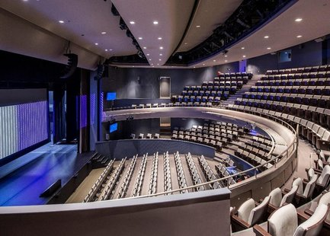
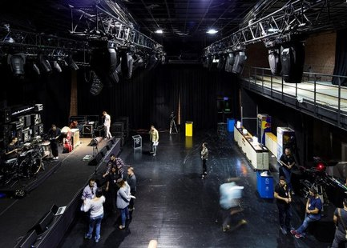
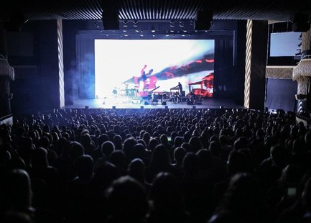
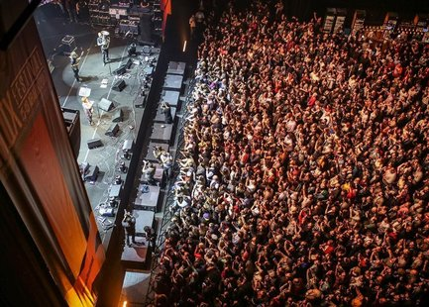
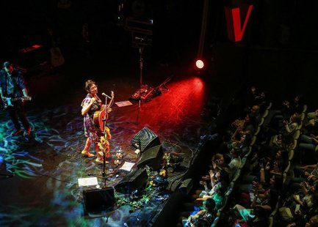
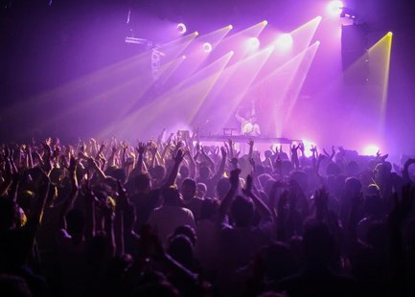
Zorlu PSM Sahneleri
Konserden tiyatroya, ayakta gösterilerden stüdyo performanslarına uzanan sahne çeşitliliği.
Turkcell Sahnesi
Sahne Üstü Ayakta
Turkcell Platinum Sahnesi
%100 Studio

Slide 6
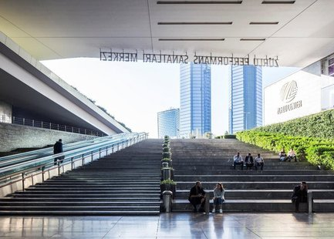
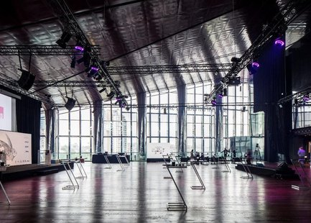
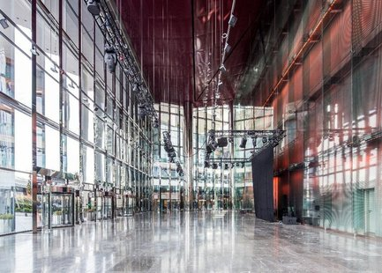
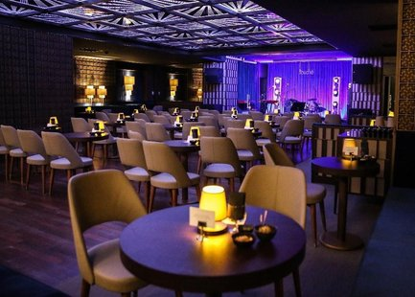
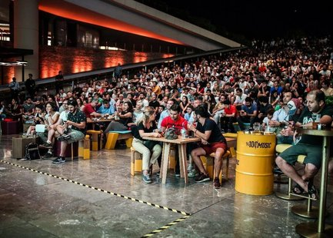
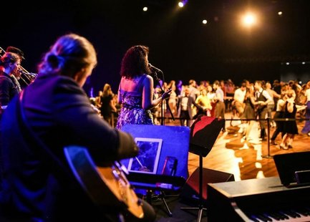
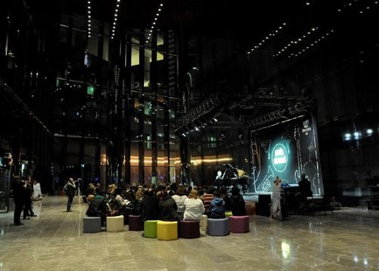
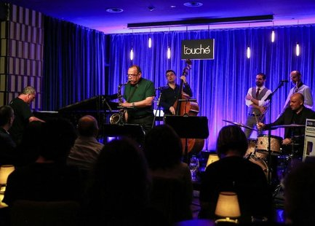
Etkinlik ve Buluşma Alanları
Açık hava amfisinden lounge ve fuaye alanlarına, farklı atmosferlerde etkinlik ve buluşma noktaları.
Vestel Amfi
Sky Lounge
Meydan Fuaye
Touché by N Kolay

Slide 7
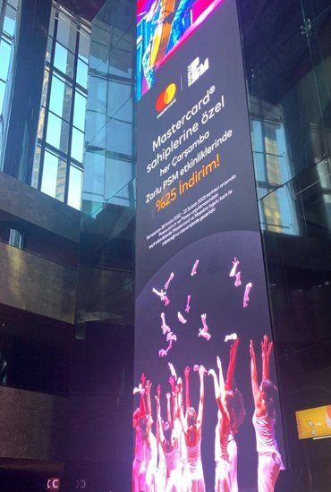
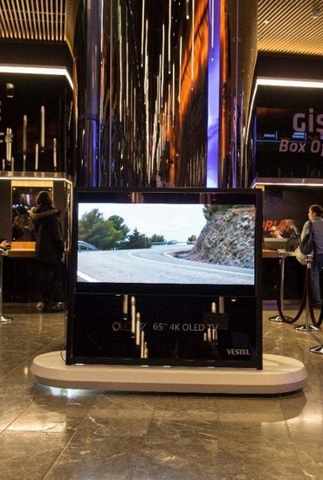
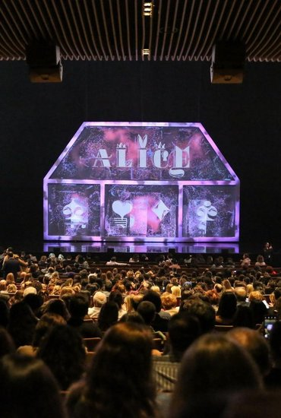
Reklam Alanları: Ekran Görünürlük Hakkı
9
Ekran
4
Ekran Grubu
24x6 m
Dikey LED
2
Sahne İçi Alan
15 sn
Maks. Spot Süresi
Etkinlik
Günlerinde Yayın
Adım 1
Giriş · Dikey LED
Adım 2
Fuaye · IPTV
Adım 3
Sahne İçi · LED & TV
24x6 m LED ekran
Etkinlik günlerinde görünürlük
Fuaye ekranlarının her birinde
Etkinlik günlerinde görünürlük
Ana Tiyatro & Drama Sahnesi
Etkinlik günlerinde günlük görünürlük

Slide 8
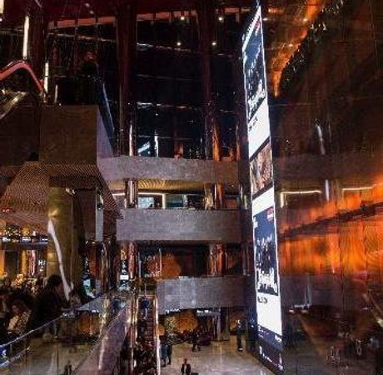
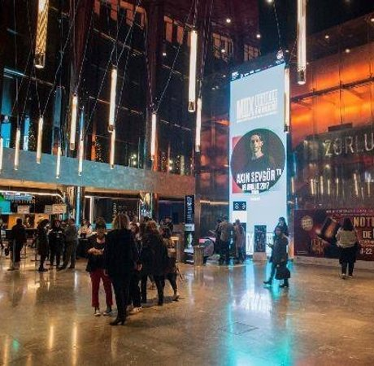
ADIM 1 · GİRİŞ
Fuaye Dikey Ekran
Zorlu PSM girişinde konumlanan 24x6 metrelik dikey LED ekran, mekâna gelen her ziyaretçinin ilk temas noktasıdır. Fuayenin farklı katlarından görülebilen bu yüzey, marka mesajını etkinlik günlerinde anıtsal bir ölçekte sunar.
Ekipman: LED Ekran · 1 adet
Ölçü: 6 x 24 m
Spot Süre: maks. 15 sn
Medya Formatı: 960 x 3968 px · .mov (ProRes 422)
* Arka planda beyaz ve kırmızı renkler kullanılmamalıdır.

Slide 9
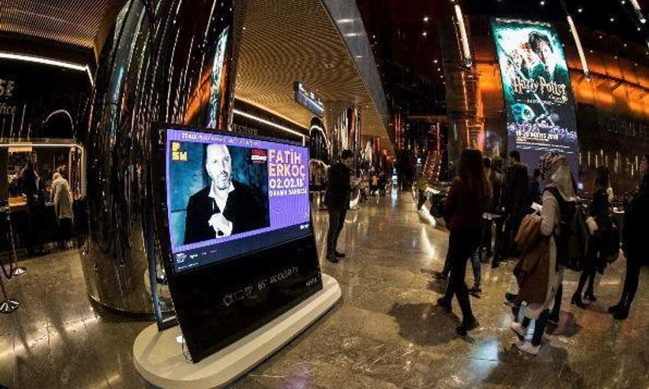
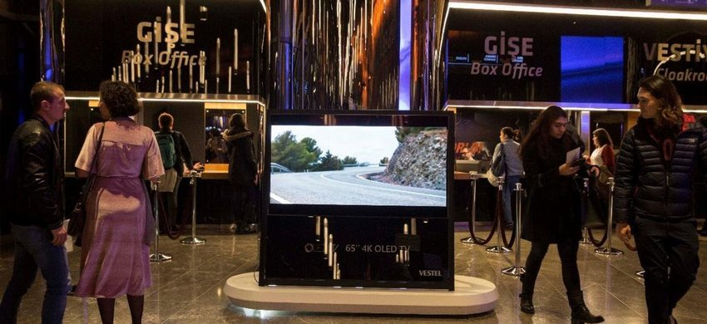
ADIM 2 · FUAYE
IPTV
Fuaye alanlarında konumlanan 65'' ekranlar, gişe ve fuaye akışının tam içinde yer alır. Etkinlik öncesi bekleme ve buluşma anlarında izleyiciyle göz hizasında temas kurarak marka mesajını yakın mesafeden iletir.
Ekipman: Televizyon · 2 adet
Ölçü: 65''
Spot Süre: maks. 15 sn
Medya Formatı: 1920 x 1080 px · .mov (H.264)

Slide 10
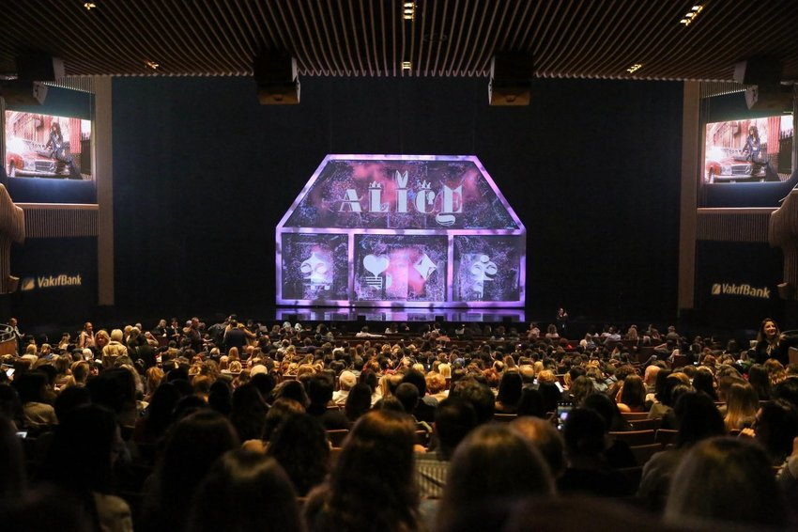
ADIM 3 · SAHNE İÇİ
Ana Tiyatro
Ana Tiyatro salonunda sahnenin iki yanında konumlanan LED ekranlar, izleyicinin dikkatinin sahneye yöneldiği alanda yer alır. Salon içindeki bu konum, marka mesajını etkinlik günlerinde yüksek odaklı bir izleyici kitlesiyle buluşturur.
Ekipman: LED Ekran · 2 adet
Ölçü: 3,5 x 2,5 m
Spot Süre: maks. 15 sn
Medya Formatı: 560 x 320 px

Slide 11
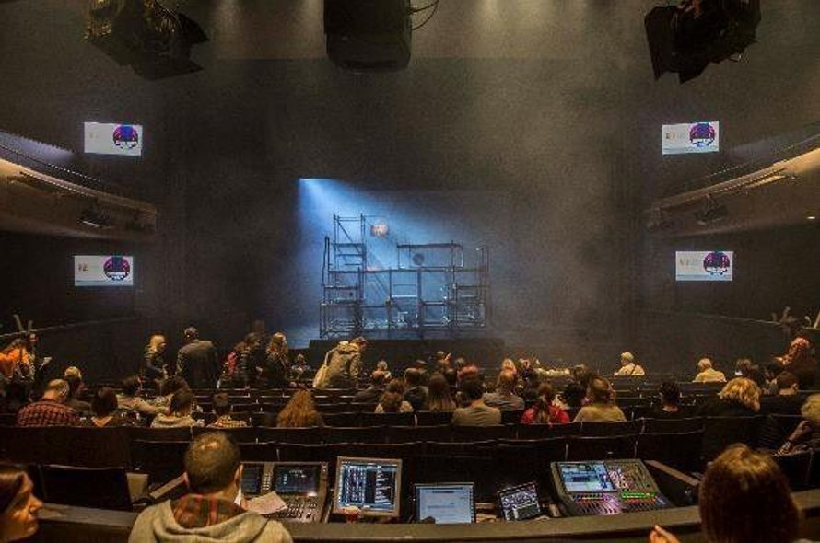
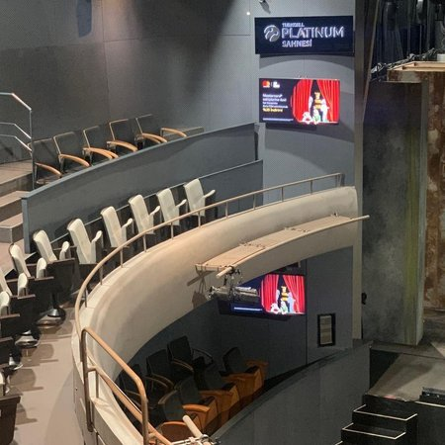
ADIM 3 · SAHNE İÇİ
Drama Sahnesi
Drama Sahnesi salonunda konumlanan 4 adet 55'' ekran, farklı oturma alanlarındaki izleyiciyle temas kurar. Salon ölçeğine uygun yerleşimi sayesinde marka mesajı, izleyiciyle etkinlik günlerinde yakın mesafeden buluşur.
Ekipman: Televizyon · 4 adet
Ölçü: 55''
Spot Süre: maks. 15 sn
Medya Formatı: 1920 x 1080 px

Slide 12
Teknik Özellikler
Tüm ekranlarda spot süresi maksimum 15 saniyedir.
Ekran | Konum | Ekipman | Adet | Ölçü | Medya Formatı
Fuaye Dikey Ekran | Giriş / Fuaye | LED Ekran | 1 | 6 x 24 m | 960 x 3968 px · .mov (ProRes 422)
IPTV | Fuaye | Televizyon | 2 | 65'' | 1920 x 1080 px · .mov (H.264)
Ana Tiyatro | Sahne İçi | LED Ekran | 2 | 3,5 x 2,5 m | 560 x 320 px
Drama Sahnesi | Sahne İçi | Televizyon | 4 | 55'' | 1920 x 1080 px
* Fuaye Dikey Ekran içeriklerinde arka planda beyaz ve kırmızı renkler kullanılmamalıdır.

Slide 13
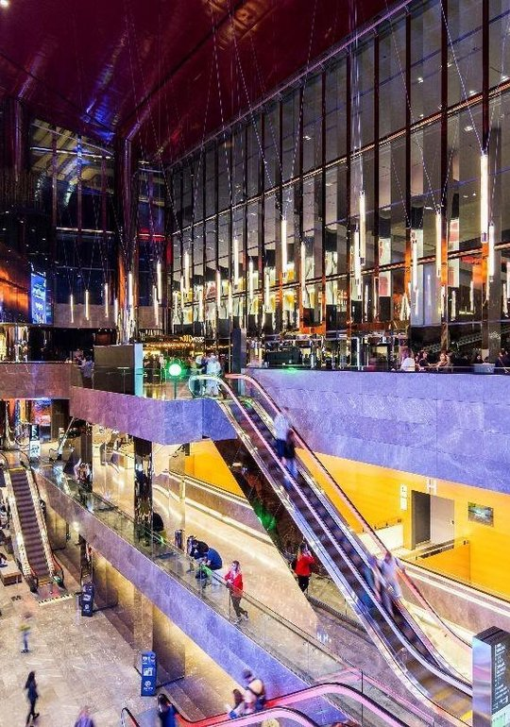
Uygulama Alanları
Karşılama
Giriş Etkisi
Girişteki 24x6 m dikey LED ile marka, Zorlu PSM'ye gelen ziyaretçiyi ilk anda ve büyük ölçekte karşılar; kampanya ve lansman duyuruları için güçlü bir vitrin sunar.
Fuaye
Fuaye Akışı
Gişe ve fuaye alanlarındaki IPTV ekranlar, bekleme ve buluşma anlarında göz hizasında tekrarlanan temas sağlar.
Sahne İçi
Salon İçi Odak
Ana Tiyatro ve Drama Sahnesi ekranları, izleyicinin salona yerleştiği ve dikkatini sahneye yönelttiği alanda markayı görünür kılar.
Süreklilik
Sezon Boyu Görünürlük
1 aylık ve 1 yıllık paket seçenekleriyle marka, dönemsel kampanyalardan sezon boyu sürekliliğe kadar farklı iletişim hedeflerine göre konumlanır.

Slide 14
Yayın Modeli ve Kapsam
Paket Seçenekleri
Her iki pakette ekran görünürlük hakkı
1 Aylık
Ekran Paketi
Kampanya dönemine odaklı, yoğun görünürlük
Giriş
Zorlu PSM girişindeki 24x6 metrelik LED ekranda etkinlik günlerinde reklam görünürlüğü
✓
Fuaye
Fuaye alanlarındaki ekranların her birinde etkinlik günlerinde reklam görünürlüğü
✓
1 Yıllık
Ekran Paketi
Sezon boyunca kesintisiz marka varlığı
Sahne İçi
Sahne içerisindeki ekranlarda etkinlik günlerinde günlük reklam görünürlüğü
✓

Slide 15
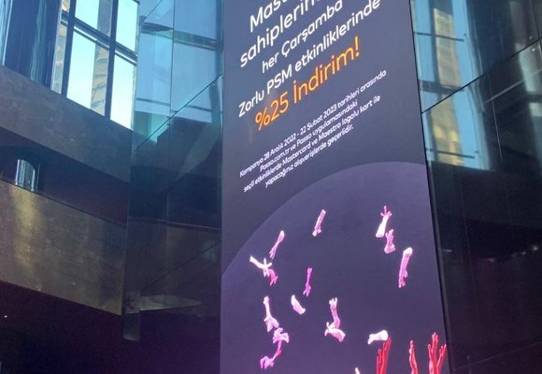
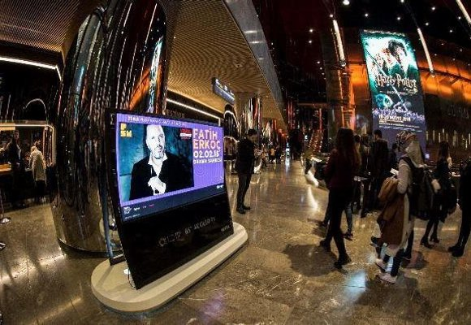
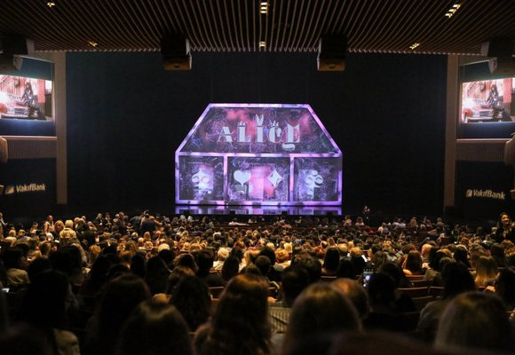
Tek Paket, Kesintisiz Bir Marka Yolculuğu
Girişte karşılar
Dev dikey LED ile ilk bakışta, büyük ölçekte görünürlük
Fuayede eşlik eder
Gişe ve bekleme anlarında göz hizasında temas
Sahnede odakta kalır
Salon içinde, dikkatin en yüksek olduğu alanda iletişim
Zorlu PSM Ekran Paketi, markanızı ziyaretçi yolculuğunun her aşamasında görünür kılan bütünleşik bir DOOH çözümüdür.

Slide 16


TEŞEKKÜRLER
+90 535 605 53 92
sales@splashdigital.com.tr
SPLASH DIGITAL MEDIA PRESENTATION
www.splashdigital.com.tr

